Slide 1
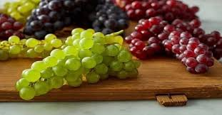
Βιολογική καλλιέργεια και αμπέλι

Slide 2
Δεν χρησιμοποιεί κανένα συνθετικό λίπασμα ή μέτρα καταπολέμησης που στηρίζονται σε συνθετικά χημικά προϊόντα, επειδή αυτά αφήνουν επικίνδυνα κατάλοιπα στην τροφή των ζώων και των ανθρώπων. Θεωρεί τη γη, τα φυτά ως ένα ενιαίο σύνολο. Η κατεργασία του εδάφους είναι ελάχιστη.
Τα φυτά δεν θεωρούνται ανταγωνιστές και τα μόνα φυτοπροσταυτευτικά σκευάσματα που χρησιμοποιούνται είναι το θειάφι και ο θεϊκός χαλκός, που αποσκοπούν στην μείωση των εχθρών
- Στο βαθμό που να επαναφέρεται φυσιολογική ισορροπία
- Χωρίς να μειώνεται σημαντικά η παραγωγική ικανότητα

Slide 3
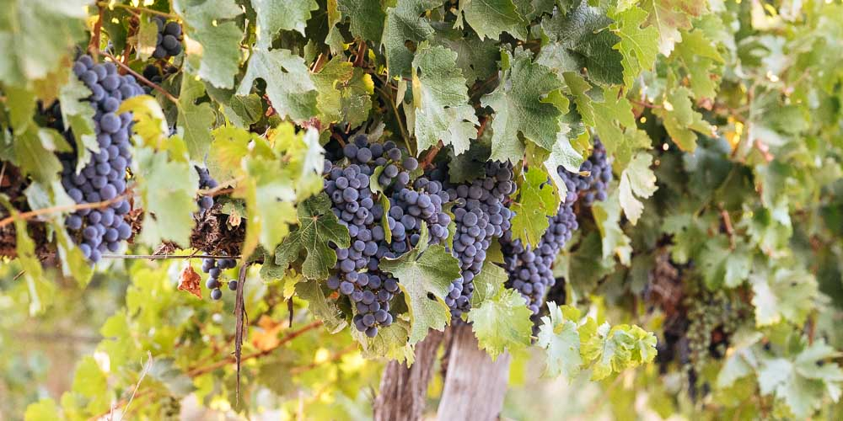
Έκανε τα πρώτα της βήματα την δεκαετία του 1980.
Γεννήθηκε μέσα από την αμφισβήτηση που είχε αναπτυχθεί για τις πρακτικές της συμβατικής γεωργίας και των προβλημάτων που επιφέρει η εφαρμογή της

Slide 4
– Το εύκρατο κλίμα,
– το ιδιόρρυθμο ελληνικό ανάγλυφο
– και οι μικρές αμπελοοινικές εκμεταλλεύσεις αποτελούν βάση για εύκολη ανάπτυξη της αμπελουργικής βιολογικής
καλλιέργειας στην Ελλάδα.
Σχεδόν το 50% από το σύνολο των ελληνικών οινοποιείων, ιδιωτικών και συνεταιριστικών, προτείνουν σήμερα «βιολογικά κρασιά» ή ακριβέστερα και όπως πρέπει να λέγονται –τουλάχιστον προς το παρόν– «οίνοι από σταφύλι βιολογικής γεωργίας».

Slide 5
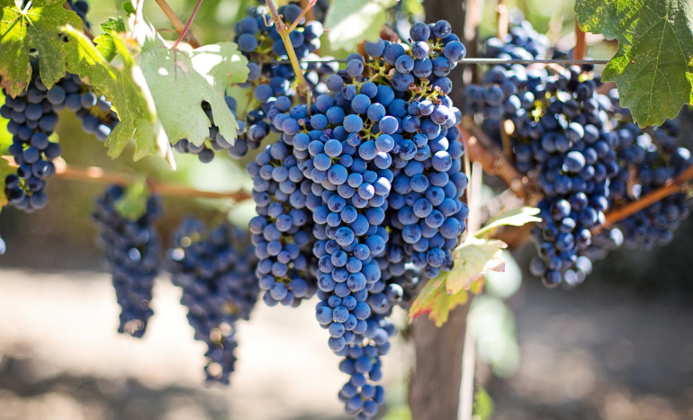
Επιδιώκει την απόκτηση αμπελιών με μέτρια ζωηρότητα και μειωμένη βλάστηση (με σκοπό τις χαμηλές αποδόσεις), τα οποία θα διαθέτουν ικανοποιητική φυλλική επιφάνεια, ικανή να φωτοσυνθέτει καλά, περιέχοντας όμως και επαρκή αερισμό, που είναι ένα από τα σημαντικά «μυστικά» για την σωστή και αποτελεσματική αντιμετώπιση των μυκήτων που προσβάλλουν το αμπέλι.

Slide 6
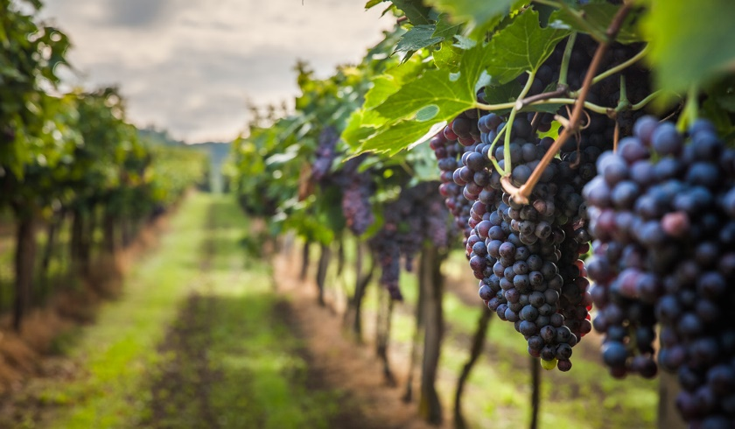
Η ύπαρξη μεγάλου αριθμού ωφέλιμων ειδών της πανίδας βοηθά στη διατήρηση της ισορροπίας του άμεσου περιβάλλοντος των αμπελιών, που αποτελεί πολύ σημαντικό παράγοντα για τη βιολογική αμπελοκαλλιέργεια στην Ελλάδα.

Slide 7
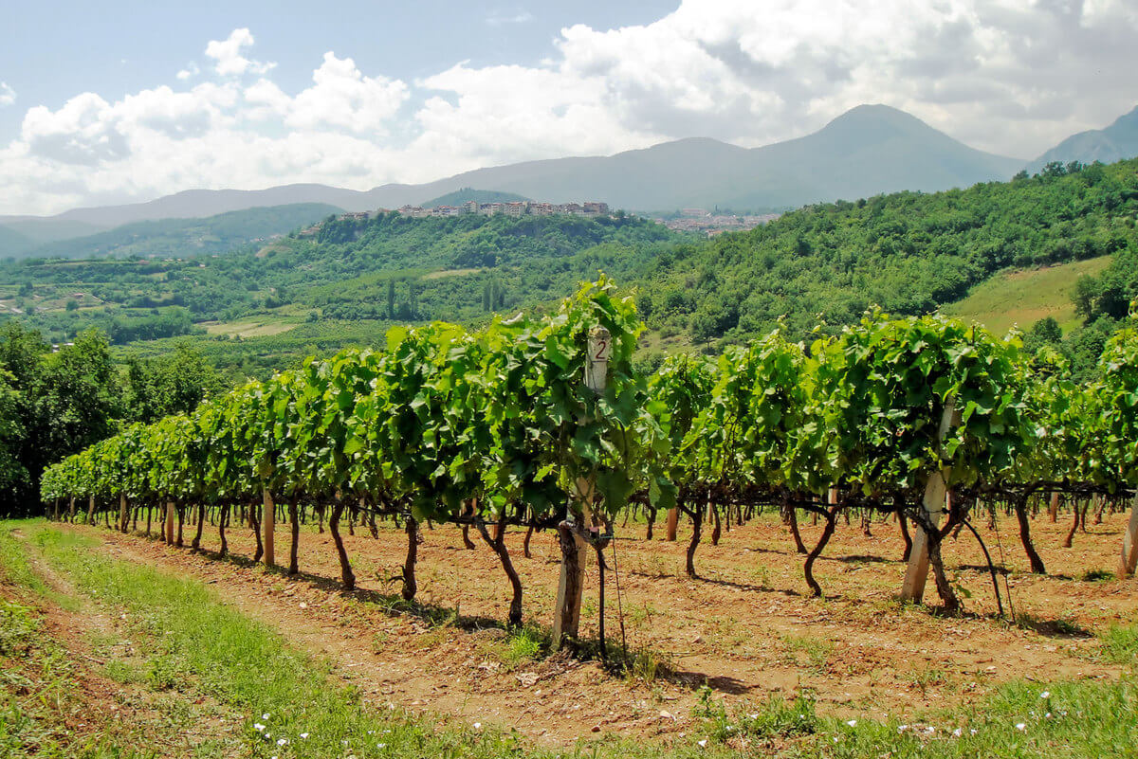
Πλεονεκτήματα της είναι:
• Η προστασία της καλλιέργειας χωρίς την χρήση χημικών
• Οι φυσικές μέθοδοι βιολογικής καλλιέργειας του αμπελιού, είναι φιλικές προς το περιβάλλον, δεν ρυπαίνουν τους υδάτινους πόρους και δεν εξοντώνουν ωφέλιμα έντομα και μικροοργανισμούς οι οποίοι βοηθούν στη βελτίωση της γονιμότητας των εδαφών.
• Τα σταφύλια και ο παραγόμενος οίνος είναι ασφαλή για την υγεία του καταναλωτή λόγω της χρήσης φυσικών παρασκευασμάτων

Slide 8
Μειονεκτήματα της είναι:
• Χρειάζεται επιμελημένη εργασία,
• Συνεχή παρακολούθηση
• Αυξημένες καλλιεργητικές φροντίδες (πράσινα κλαδέματα, όπως το βλαστολόγημα, το ξεφύλλισμα κ.ά.).
• Τα εγκεκριμένα σκευάσματα φυτοπροστασίας και θρέψης διατίθενται σε σχετικά υψηλότερες τιμές με αποτέλεσμα το αυξημένο κόστος παραγωγής.

